Slide 1
Салют и слава Победе
Навеки памятного дня!
Салют её Героям павшим и живым.
Салют!
Notes:
1

Slide 2
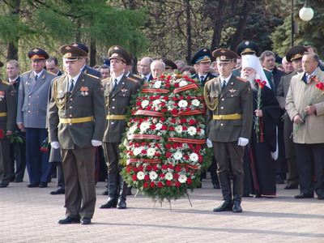
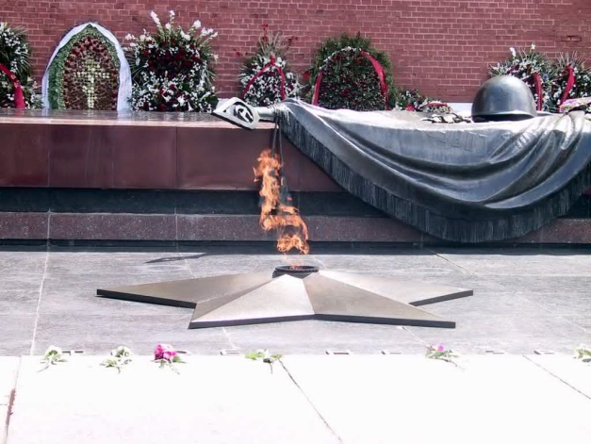
Огонь вечной памяти горит не угасая во многих городах России. В каждом городе и селе России стоят памятники погибшим. В День Победы 9 мая мы вспоминаем с благодарностью всех павших и выстоявших в Великой Отечественной войне. Минутой молчания мы чтим всех, кто отстоял независимость нашего Отечества.

Slide 3
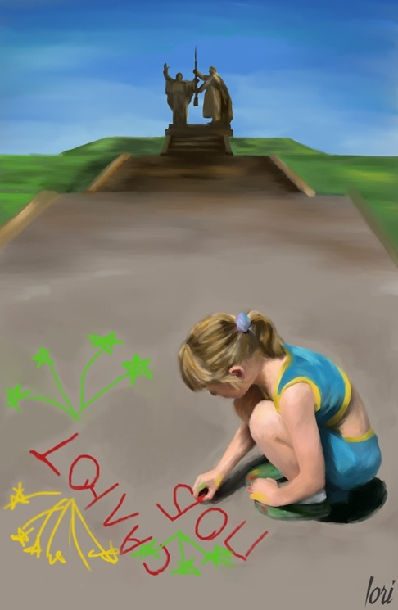
Девятое мая – великая дата!
Кто знает, что было б тогда, в сорок пятом,
Когда бы и прадеды наши и деды
Для нас не добыли великой Победы!

Slide 4
За свою победу страна заплатила огромную цену: около 27 млн человек погибло, миллионы остались калеками и инвалидами, была уничтожена треть национального достояния.

Slide 5
Вечная память и слава
погибшим!

Slide 6
Вопросы для повторения:
Когда началась Великая Отечественная война?
Кто и с какой целью напал на нашу Родину?
Какие города прославились своей героической обороной?
Что тебе известно о героической борьбе ленинградцев?

Slide 7
Узнай у старших:
Были ли военные действия в твоем крае?
Есть ли могилы погибших солдат и ухаживают ли за ними?
Кто из твоих родных участвовал в войне?
Какие награды он получил?

